Slide 1
Презентация проекта «Дорожная безопасность
МКДОУ «Сухобузимский детский сад №3»
Подготовила воспитатель
Рукосуева И.Н.

Slide 2
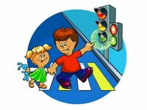
Людям знать положено
Правила дорожные!
Ты, дружок, доверься им Будешь цел и невредим!

Slide 3
Актуальность
Ежегодно на дорогах городов нашей страны совершаются сотни дорожно-транспортных происшествий, в результате которых десятки детей погибают, сотни получают ранения и травмы. Зачастую причиной дорожно-транспортных происшествий бывают дети. Поэтому обеспечение безопасности движения становиться все более важной государственной задачей, и особое значение приобретает заблаговременная подготовка самых маленьких пешеходов и пассажиров – детей. Чтобы оградить детей от опасности, надо как можно раньше начать исподволь готовить их со встречей с улицей, с движением транспорта. Приучать обращаться за помощью к старшим, рассчитывая на их отзывчивость. Чем раньше мы познакомим детей с правилами дорожного движения, сформируем у них навыки культуры поведения в транспорте, на улице, тем меньше будет каких-либо происшествий с ними на дороге. Дошкольник не умеет управлять своим поведением, поэтому изучение и доведение до автоматизма ПДД, является одной из главных задач на сегодняшний день, а способствовать этому будет работа над данным проектом.

Slide 4
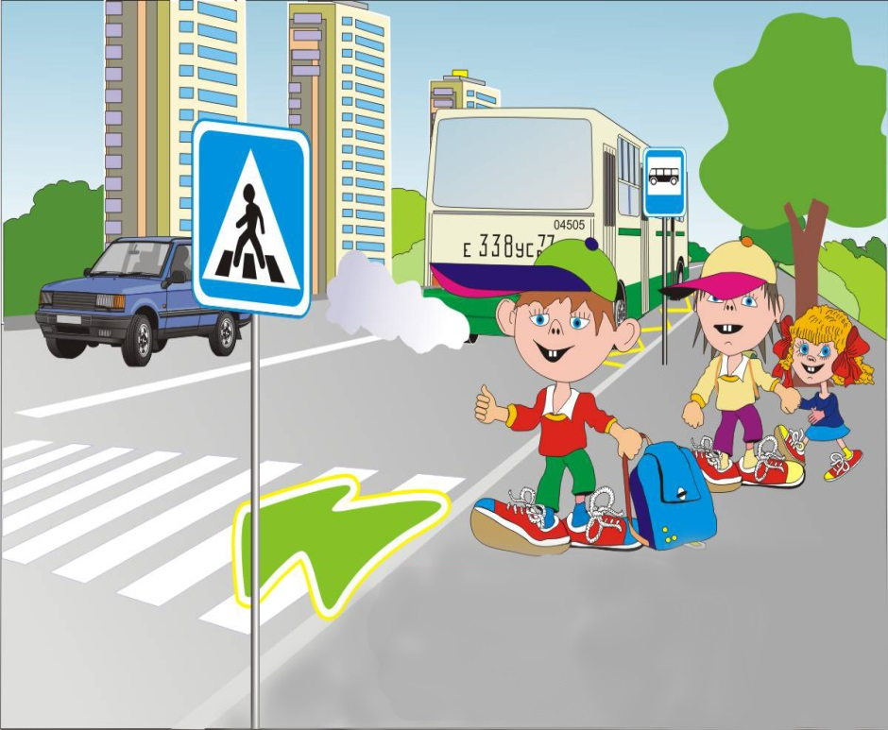
Цель
Сформировать у детей старшего дошкольного возраста основы безопасного поведения на улице, знание правил дорожного движения.

Slide 5
Предполагаемые результаты:
к окончанию проекта ребёнок поймёт и узнает:
- алгоритм перехода дороги «остановись – посмотри – перейди»;
- способ перехода проезжей части дороги, различит пешеходные переходы (наземный, надземный, подземный, регулируемый, нерегулируемый) и средства регулирования дорожного движения (светофор, регулировщик, а так же дорожные знаки;
- правила перехода проезжей части по регулируемому и нерегулируемому пешеходным переходам, сформированные знания о дорожных знаках;
- правила культурного поведения на улице и в транспорте,
-умение предвидеть возможную опасность, правильно реагировать на нее и выполнять действия в зависимости от ситуации.

Slide 6
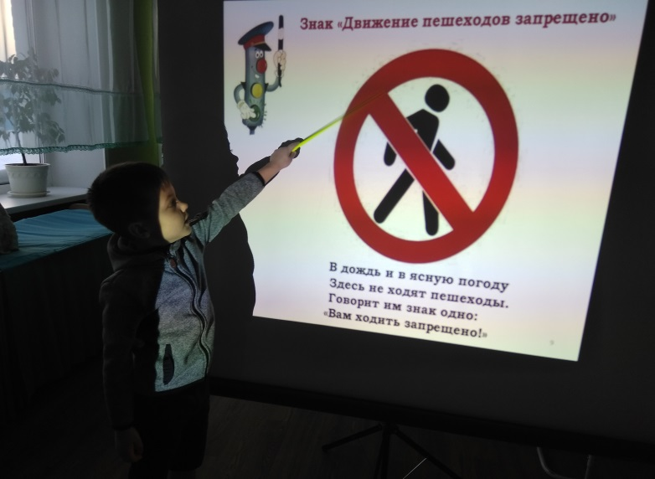
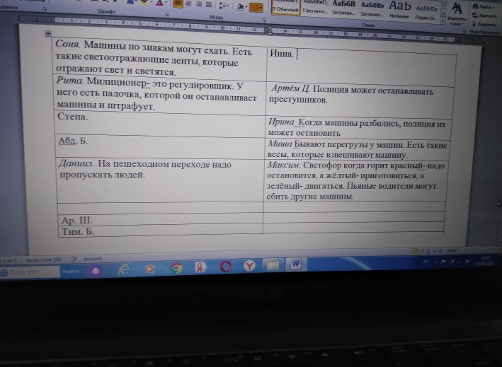
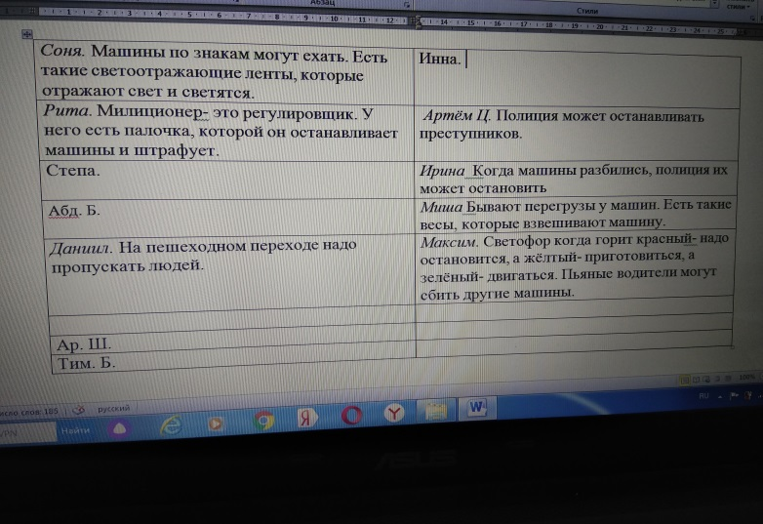
С помощью «метода трёх вопросов» узнала первоначальные знания детей по этой теме и выстроила совместную образовательную деятельность.

Slide 7
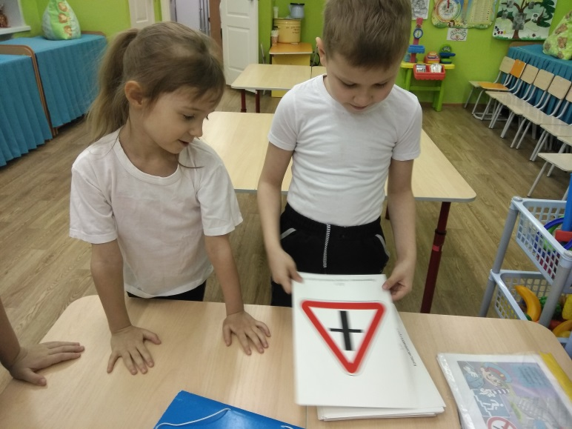
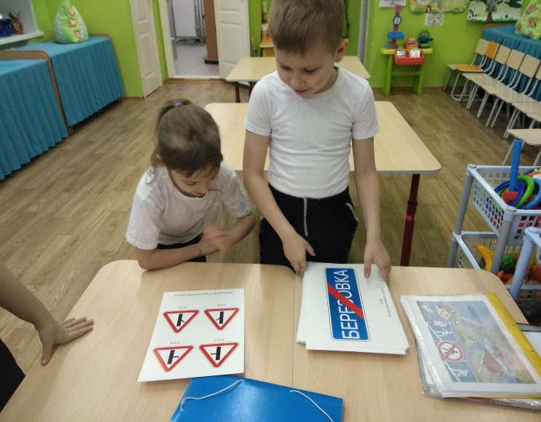
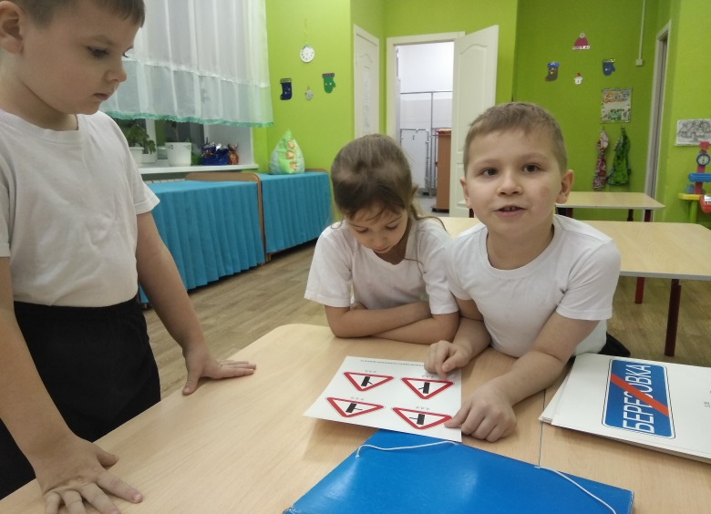
Рассматривание , изучение и обсуждение детьми знаков дорожного движения

Slide 8
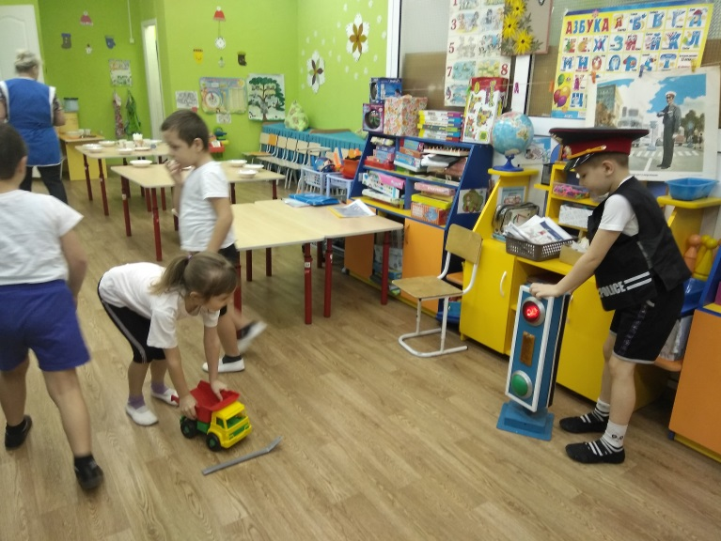
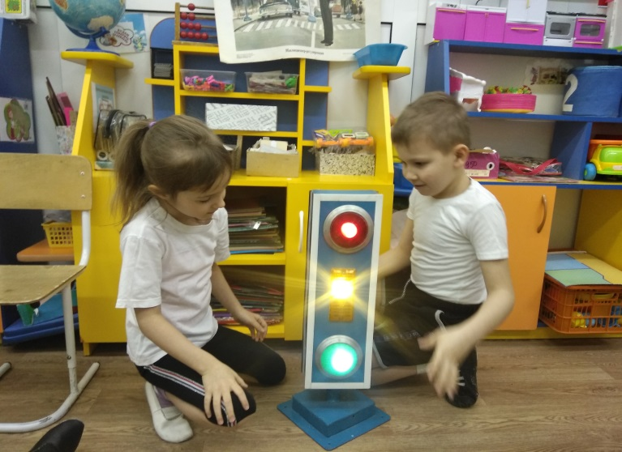
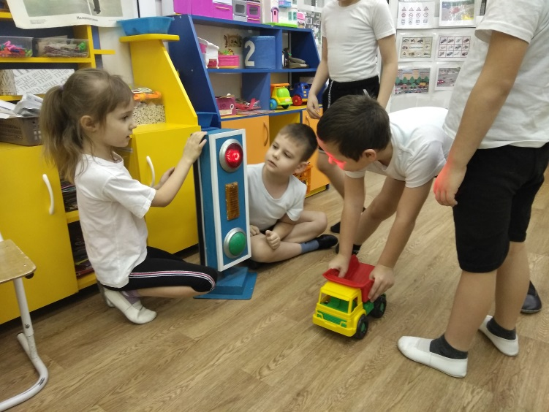
Сюжетно-игровая игра со светофором

Slide 9
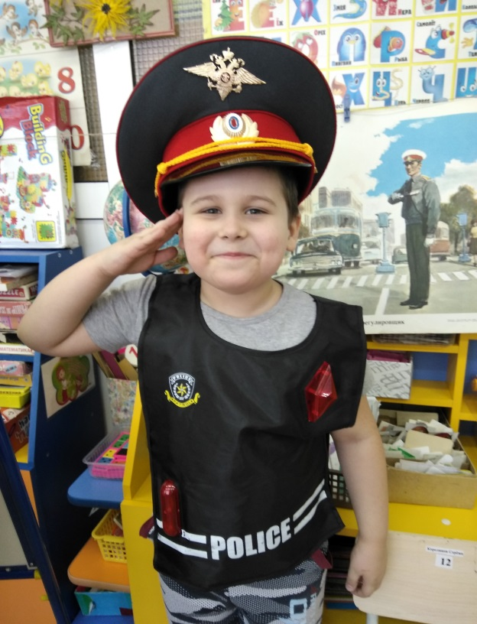
Сюжетно-ролевая игра «Инспектор ДПС»

Slide 10
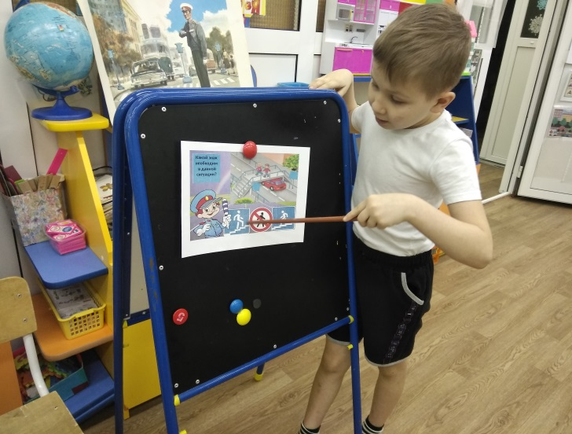
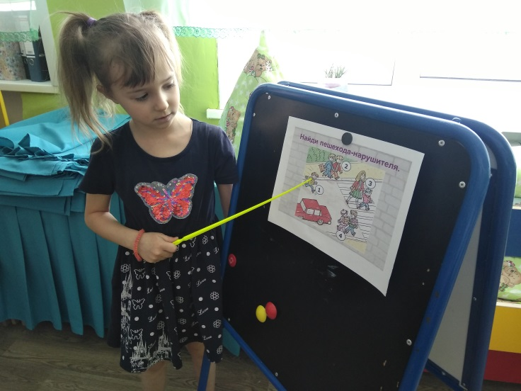
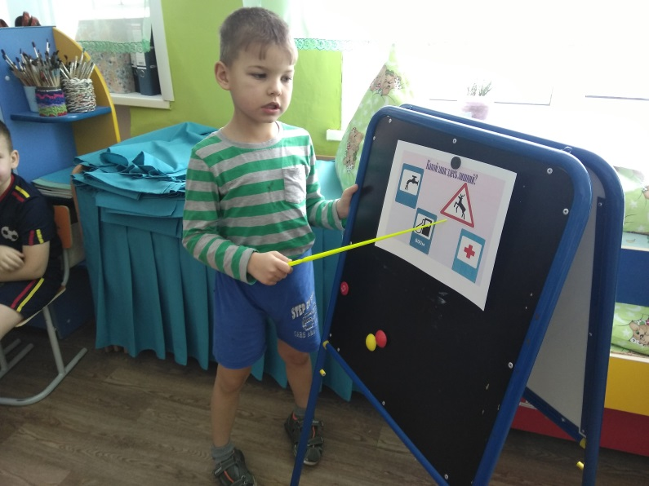
Дидактические игры «Какой дорожный знак необходим в данной ситуации?», «Четвёртый лишний дорожный знак», «Объясни дорожную ситуацию и чем она опасна».

Slide 11
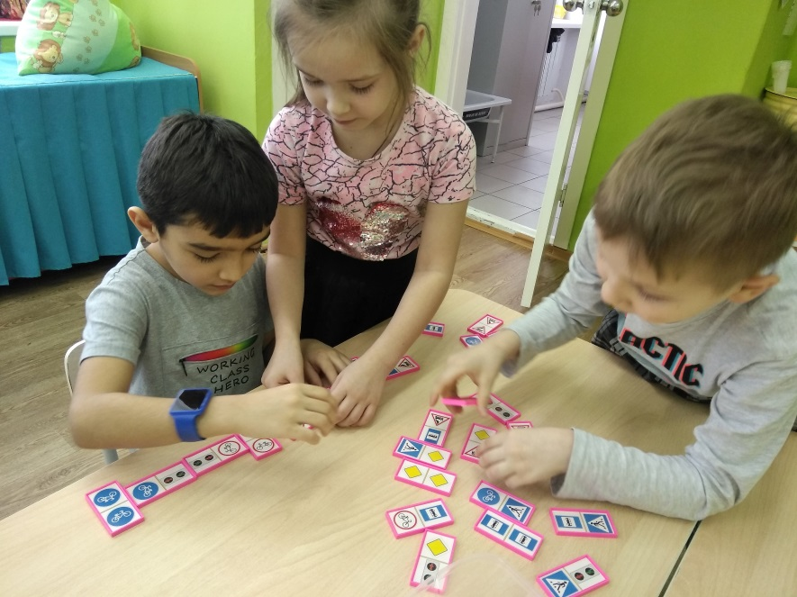
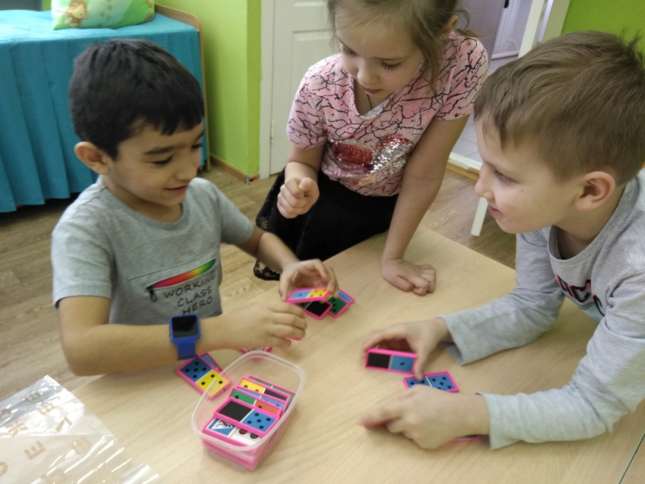
Настольная игра «Лото дорожные знаки»

Slide 12
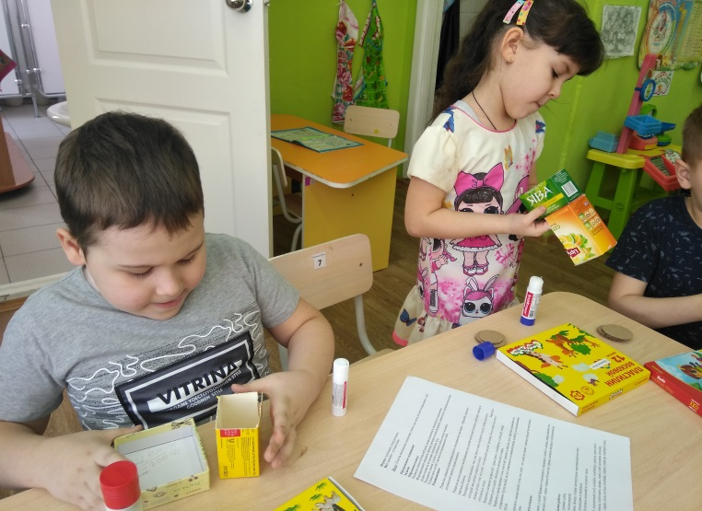
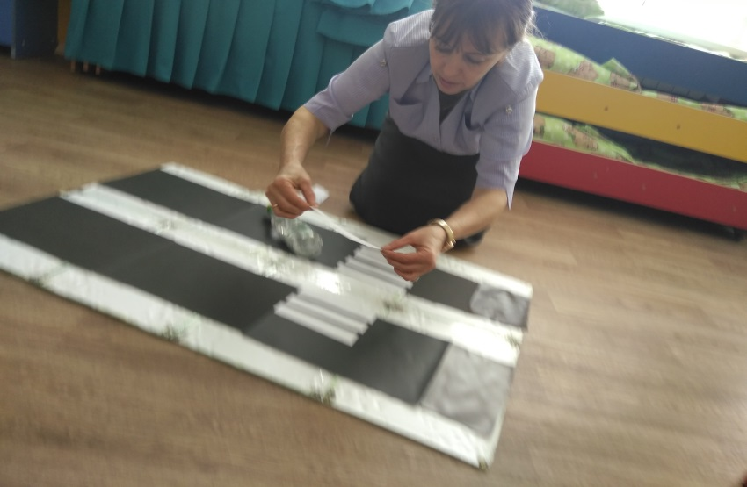
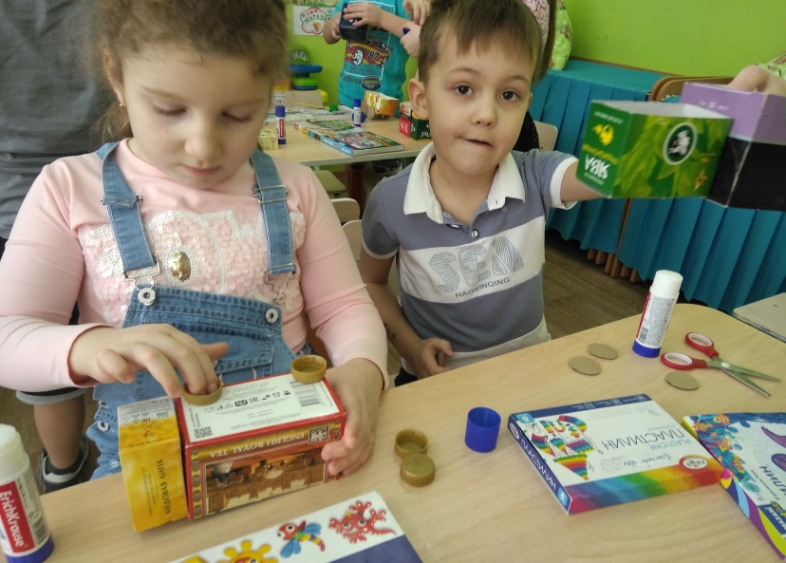
Конструкторская деятельность: изготовление макета проезжей части из бросового материала , пластилина, цветной бумаги (разные виды машин, дорожных знаков, светофоров, пешеходов)

Slide 13
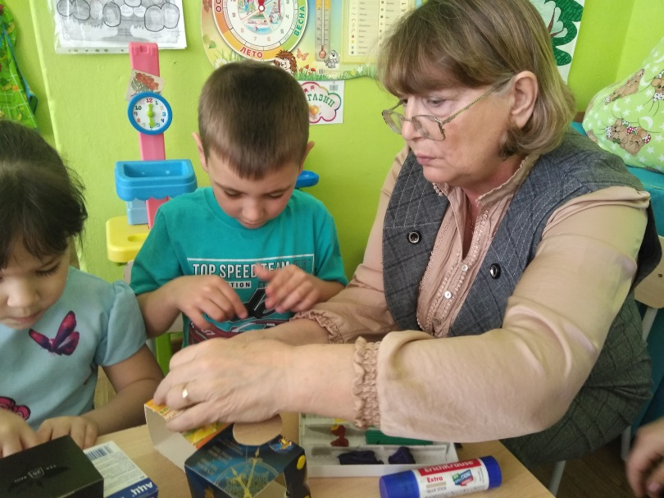
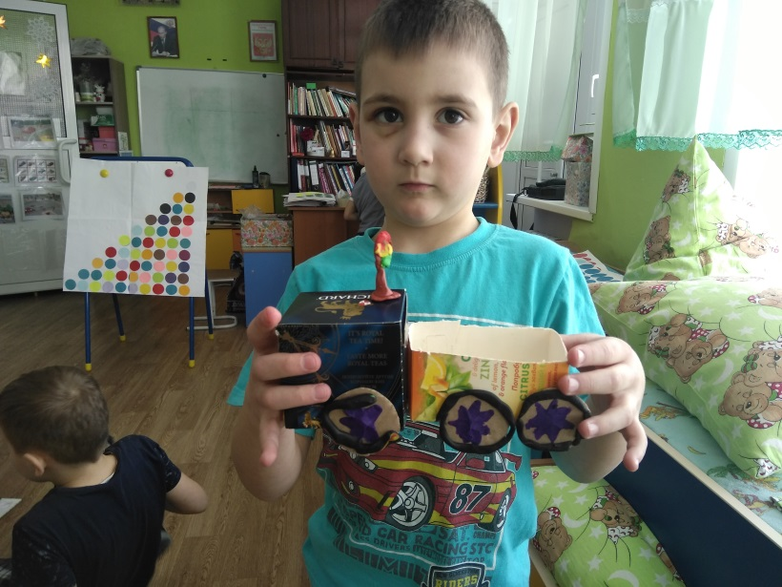
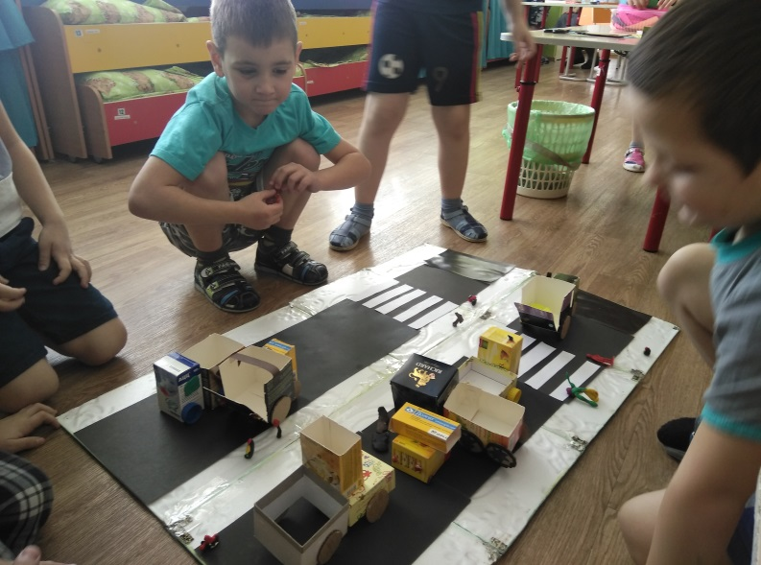
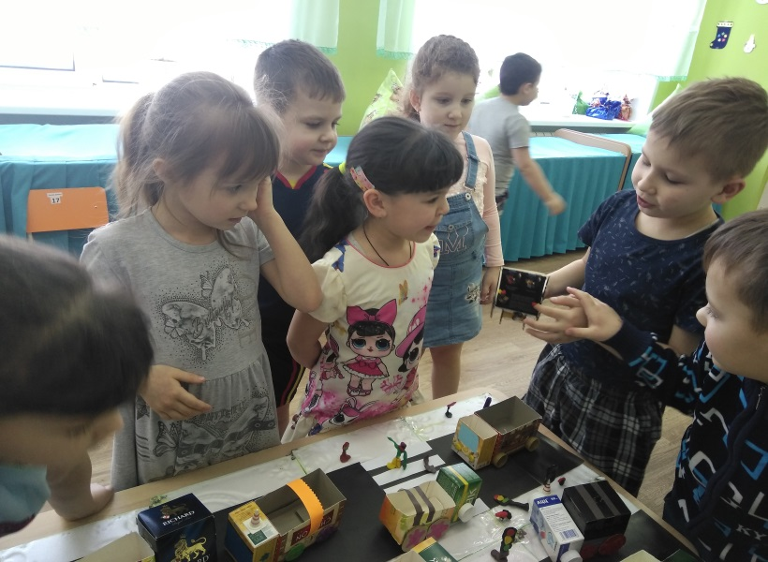

Slide 14
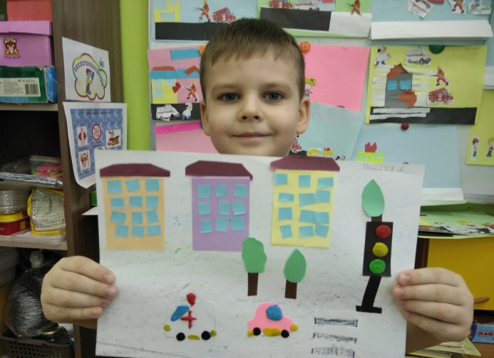
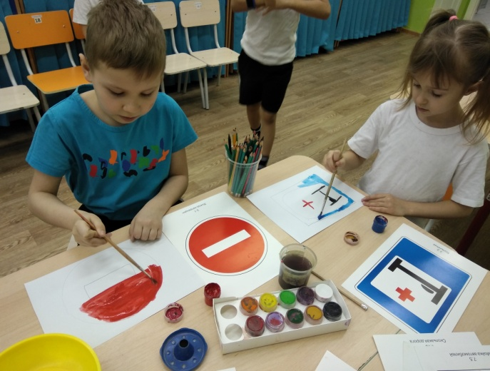
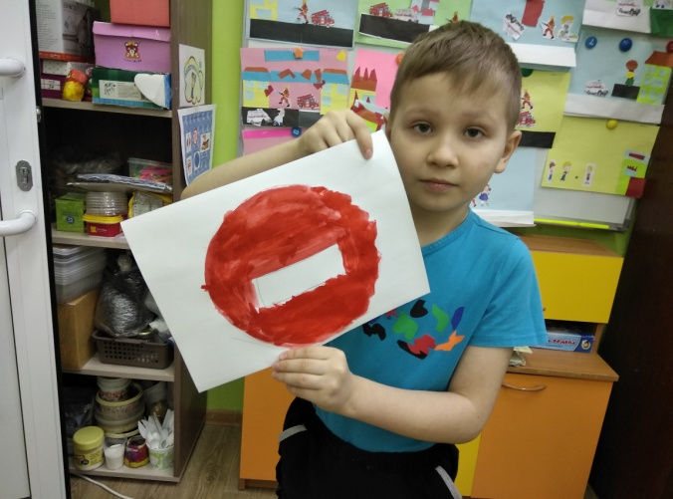
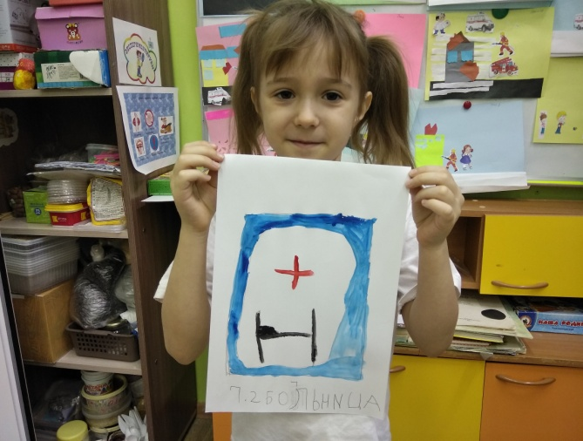
Практическая деятельность. Рисование дорожных знаков
«Придумай новый дорожный знак»; аппликация «Моя улица»

Slide 15
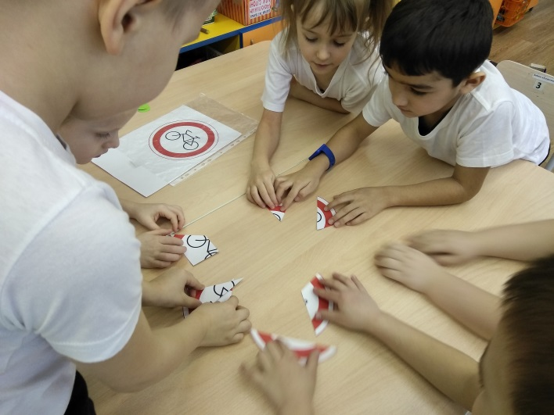
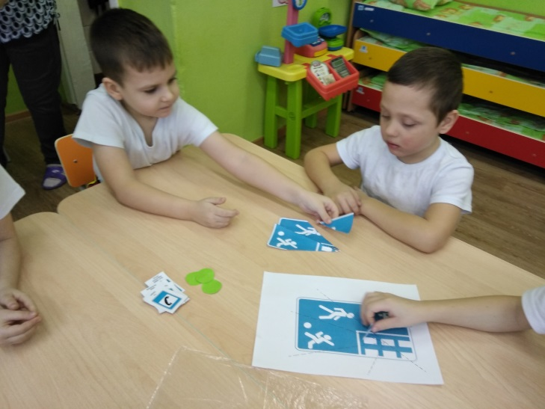
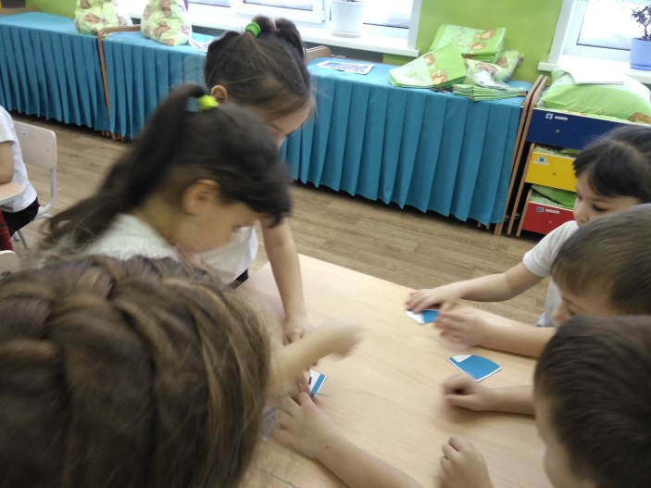
Викторина «Улица полна неожиданностей» Задание «Сложи дорожный знак из частей» в компаниях.

Slide 16
Викторина «Улица полна неожиданностей» Задание «Сложи дорожный знак из частей» в компаниях.

Slide 17
Викторина «Улица полна неожиданностей» Задание «Сложи дорожный знак из частей» в компаниях.

Slide 18
Викторина «Улица полна неожиданностей» Задание «Сложи дорожный знак из частей» в компаниях.

Slide 19
Викторина «Улица полна неожиданностей» Задание «Сложи дорожный знак из частей» в компаниях.

Slide 20
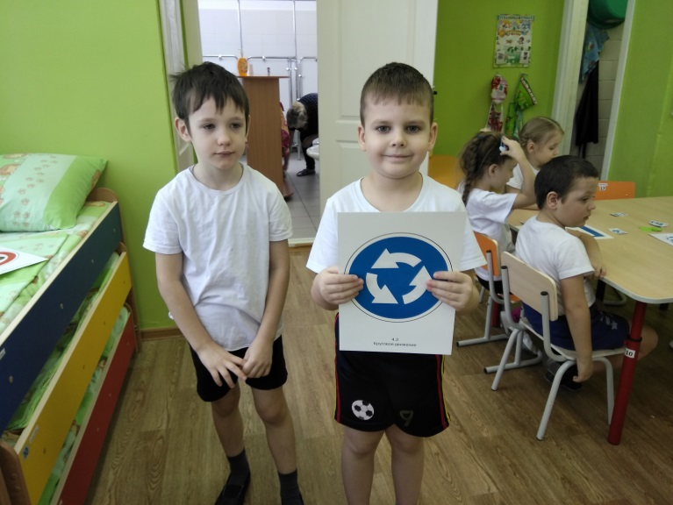
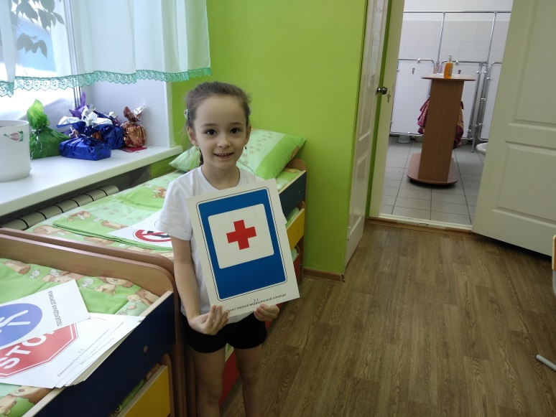
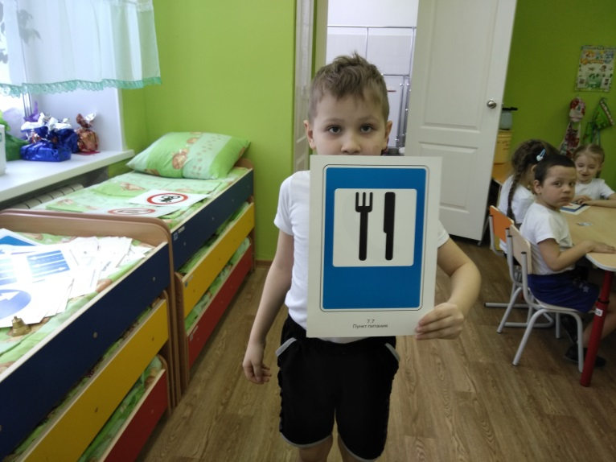
Задание «Отгадай загадку и найди дорожный знак»

Slide 21
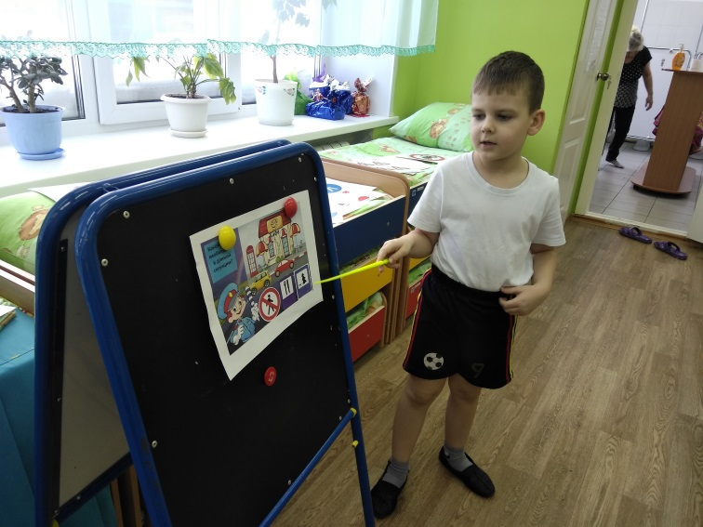
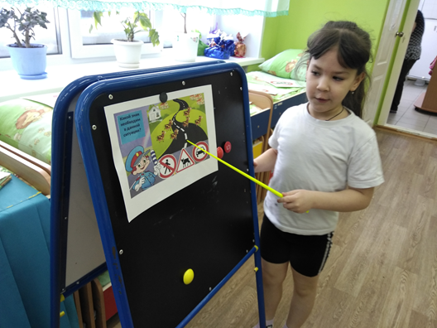
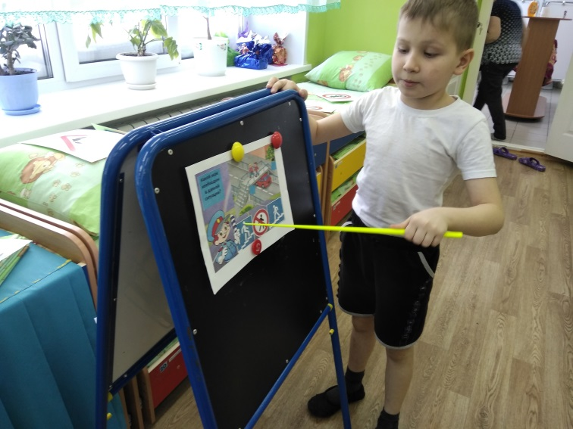
Задание «Какой знак необходим в данной ситуации»

Slide 22
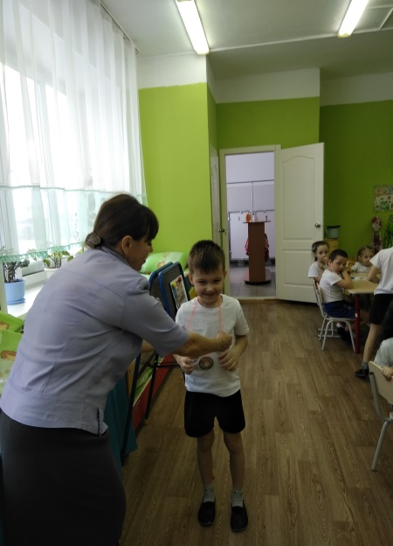
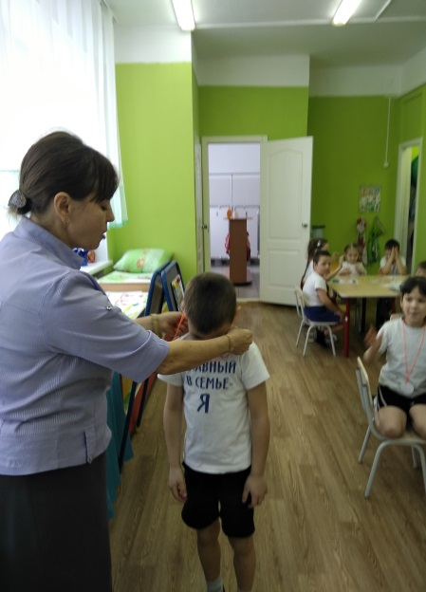
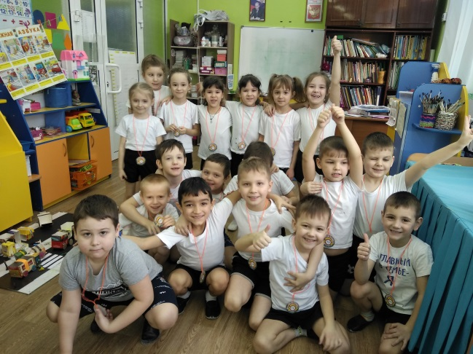
Награждение участников викторины

Slide 23
Результат:
По окончании проекта ребёнок понял и узнал:
- алгоритм перехода дороги «остановись – посмотри – перейди»;
- способ перехода дороги, различает пешеходные переходы (наземный, надземный, подземный, регулируемый, нерегулируемый) и средства регулирования дорожного движения (светофор, регулировщик, а так же дорожные знаки;
- правила перехода проезжей части по регулируемому и нерегулируемому пешеходным переходам, сформированные знания о дорожных знаках;
- правила культурно вести себя на улице и в транспорте,
-умеет предвидеть возможную опасность, правильно реагировать на нее и выполнять действия в зависимости от ситуации.

Slide 24
Вывод
У детей старшего дошкольного возраста сформированы основы безопасного поведения на улице, знания правил дорожного движения, цель проектной деятельности достигнута.

Slide 25
Спасибо за внимание!!!

